Slide 1
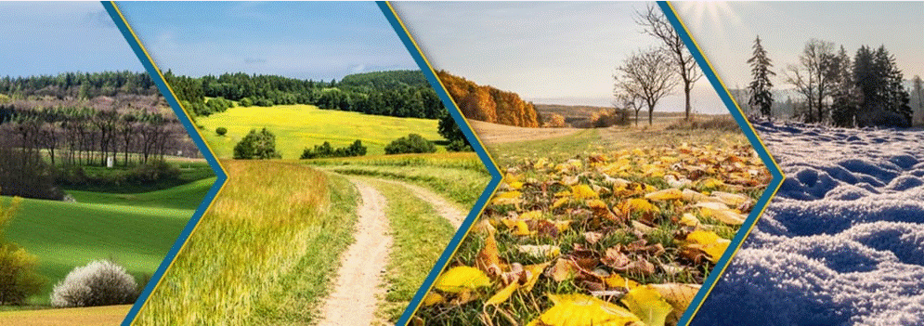
Scheuer Traveling Services

Slide 2
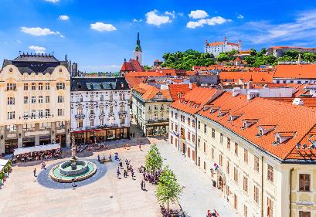
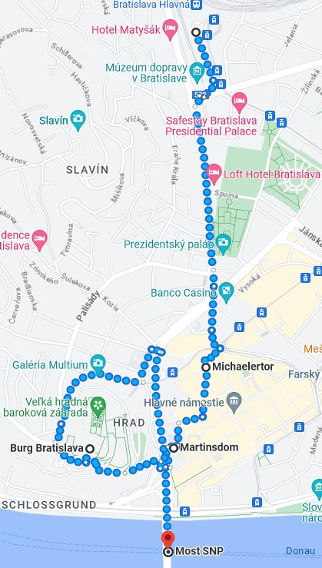
Die Geschichte der Stadt wurde von zahlreichen Ethnien und Kulturen mit unterschiedlicher Gewichtung geprägt, wie Kelten, Römern, Germanen, Awaren, Deutschen, Magyaren, Juden und Slowaken.
Mobilität
Mit der Bratislava Card können im gewählten Zeitraum neben dem freien bzw. ermäßigten Eintritt in eine Reihe von Museen sämtliche innerstädtische Linien sowie sämtliche Regionallinien in allen Zonen des Verkehrsverbunds Bratislava gratis benützt werden.
Sehenswürdigkeiten
Hauptbahnhof: Vom Hauptbahnhof kann man leicht zu Fuß in die knapp einen Kilometer entfernte Innenstadt gelangen. Am Hauptbahnhof kommt tagsüber stündlich ein Regionalexpress-Zug aus Wien Hauptbahnhof (über Stadlau, Marchegg) an, sowie die meisten Regional- und Fernzüge (z. B. Budapest, Brünn, Prag, Košice).
Michaelertor: Das einzige noch erhaltene Stadttor, bekrönt von einem 51 m hohen Turm. Daneben befindet sich das angeblich „schmalste Haus Mitteleuropas“ 2,30 m breit.
Martinsdom: Er war die Krönungskirche der ungarischen Könige. Die Rokkokofassade des „Hauses zum Guten Hirten“ in der Židovská ul., ggü. dem Martinsdom ist schön renoviert und nett anzusehen.
Burg Bratislava: Sie steht unübersehbar auf einem 85 m hohen Berg im Westen der Altstadt. Vom Vorplatz hat man einen guten Blick auf die Stadt. Unterhalb befindet sich ein Stück renovierte Stadtmauer.
Brücke des Slowakischen Nationalaufstandes (Most SNP)
Alternative
Es besteht die Möglichkeit das Ziel mit einer Donauflussfahrt zu verbinden.

